Slide 1
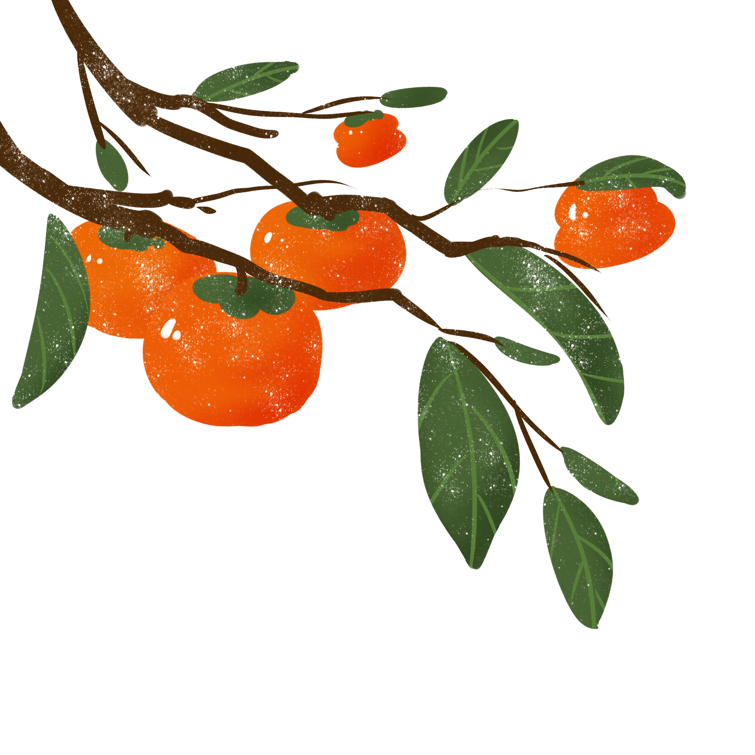
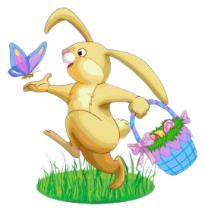

Chào mừng các con học sinh đến với tiết học
Môn: Tiếng Việt

Slide 2
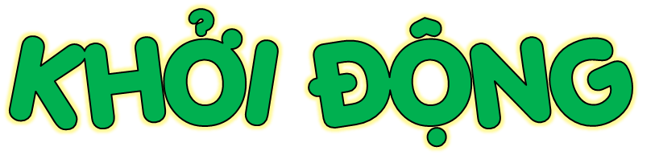
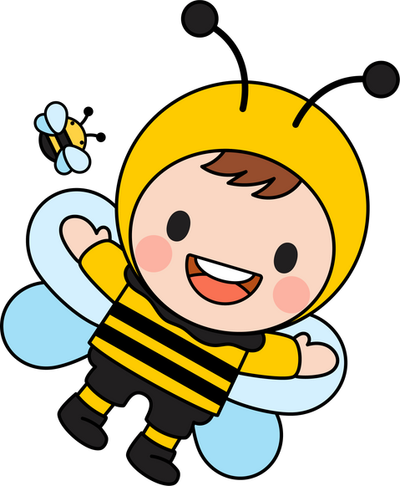

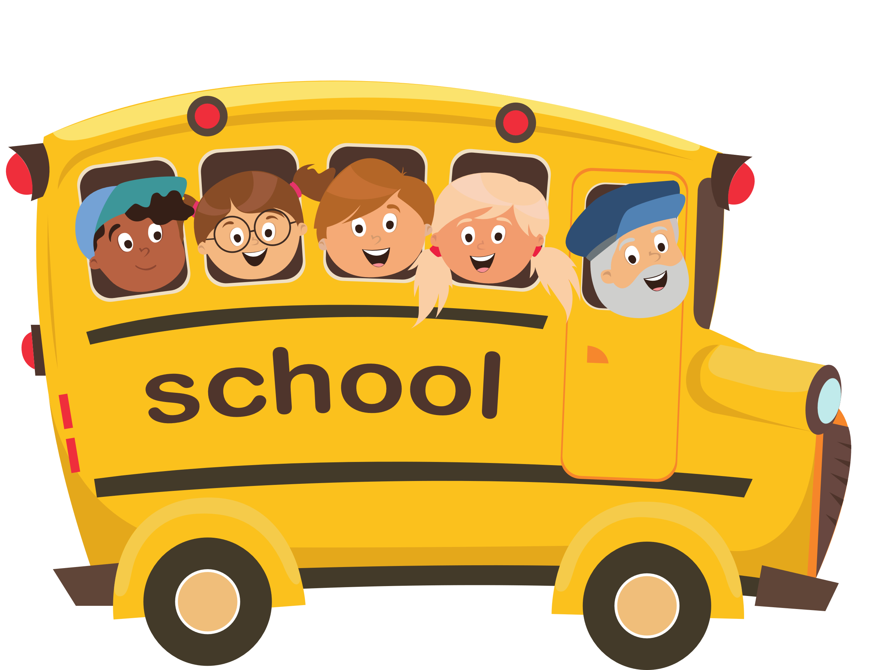

Slide 3

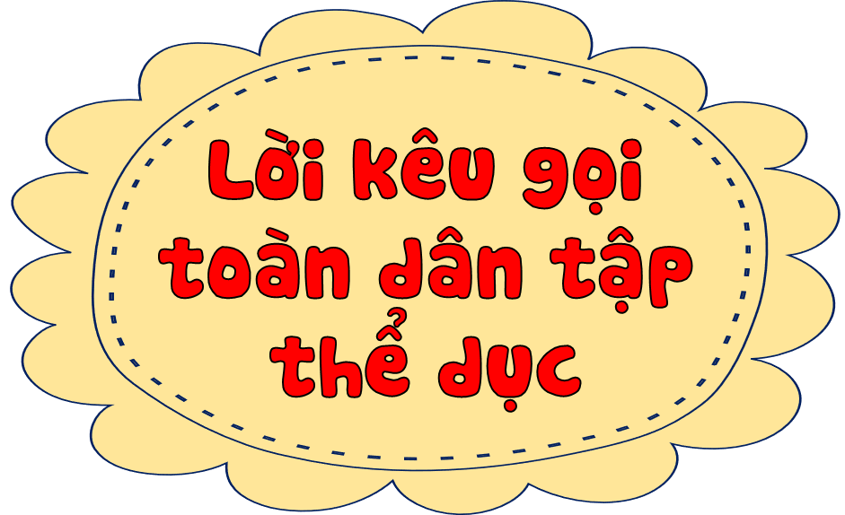

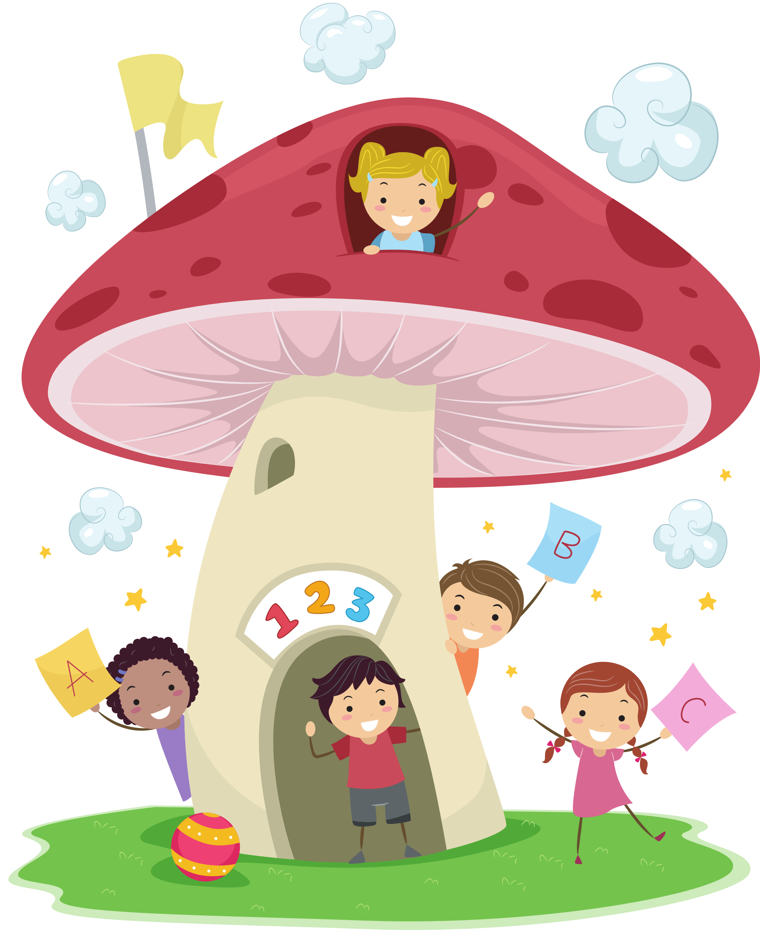
Nhắc lại tên bài học buổi trước?

Slide 4


Đọc 1 đoạn em thích và giải thích lí do vì sao thích đoạn đó.

Slide 5

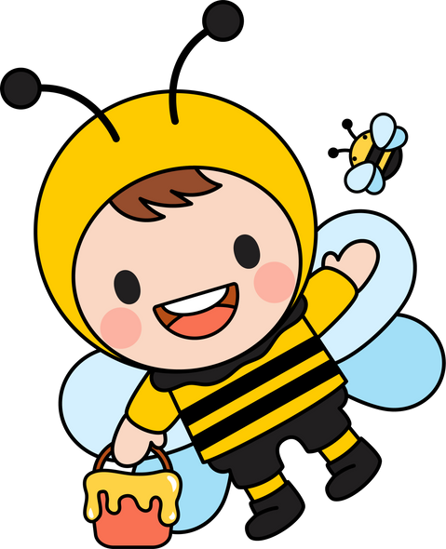



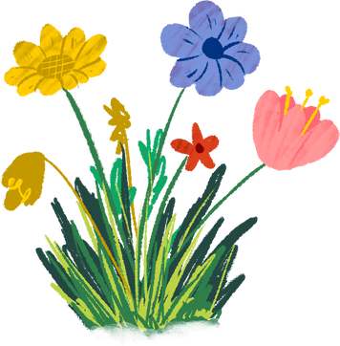
Theo em, sóc sẽ làm thế nào trong tình huống sau:
CHIA SẺ TRƯỚC LỚP
THẢO LUẬN NHÓM
Cả buổi sáng, sóc mới kiếm được một hạt dẻ. Vừa định thưởng thức món ngon đó thì sóc nhìn thấy nhím đang ủ rủ vì đói.

Slide 6



Slide 7
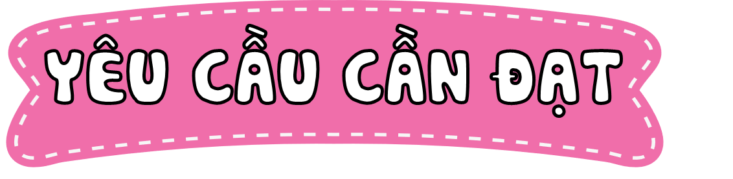

2
Đọc đúng các từ khó, ngắt nghỉ chính xác
Đọc trôi chảy toàn bài, bước đầu biết thể hiện cảm xúc.
Hiểu nghĩa của các từ khó, hiểu nội dung bài đọc

Slide 8

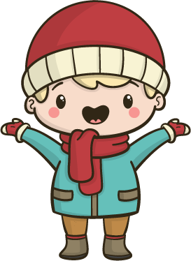
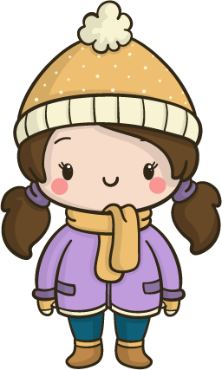



Slide 9




Mắt dõi
Tay dò
Tai nghe

Slide 10

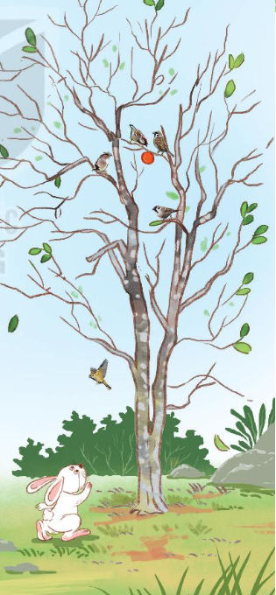
Thỏ con phát hiện ra cây hồng. Cây chỉ có một quả, quả lại còn xanh. Thỏ nghĩ: “Chờ hồng chín, mình sẽ thưởng thức vị ngọt lịm của nó.”. Hằng ngày, thỏ chăm chỉ tưới nước cho cây. Ít lâu sau, quả hồng ngả vàng, rồi đỏ. Thỏ kiên nhẫn đứng đợi quả rơi xuống, vì nó không biết trèo cây.
Vừa lúc đó, có đàn chim bay đến, định ăn quả hồng. Thỏ hốt hoảng kêu lên:
– Hồng của tớ!
Thấy vậy, đàn chim cầu khẩn:
– Cho chúng tớ ăn nhé. Chúng tớ đói lả rồi.
Thỏ suy nghĩ một lát rồi đồng ý. Đàn chim ríu rít mổ ăn quả hồng.
Thỏ liếm môi, hỏi với lên:
– Hồng ngọt giống dưa hấu hay mật ong?
Đàn chim ngạc nhiên:
Cậu chưa ăn hồng bao giờ à?

Slide 11
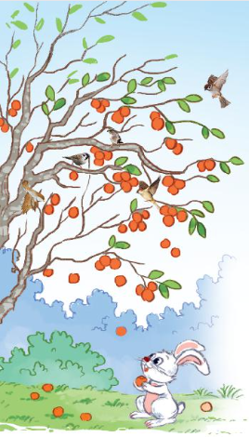
Thỏ đỏ mặt lắc đầu. Đàn chim ái ngại:
– Đúng ra, chúng tớ không nên ăn hồng của cậu.
Thỏ nói:
– Tớ ăn, chỉ một mình tớ no bụng. Các cậu ăn thì cả đàn no bụng.
Đàn chim xúc động, cảm ơn thỏ rồi bay đi.
Vài ngày sau, thỏ đang ngồi nghỉ thì đàn chim lại bay đến:
– Chúng tớ tìm cậu mấy ngày nay. Này cậu, bên kia sườn núi có cây hồng đầy quả chín.
Rồi đàn chim đưa thỏ đến chỗ cây hồng lúc lỉu quả. Chúng tíu tít mổ nhiều quả chín mọng xuống cho thỏ. Đúng là một cơn mưa hồng!
(Theo Hà Nhi)

Slide 12
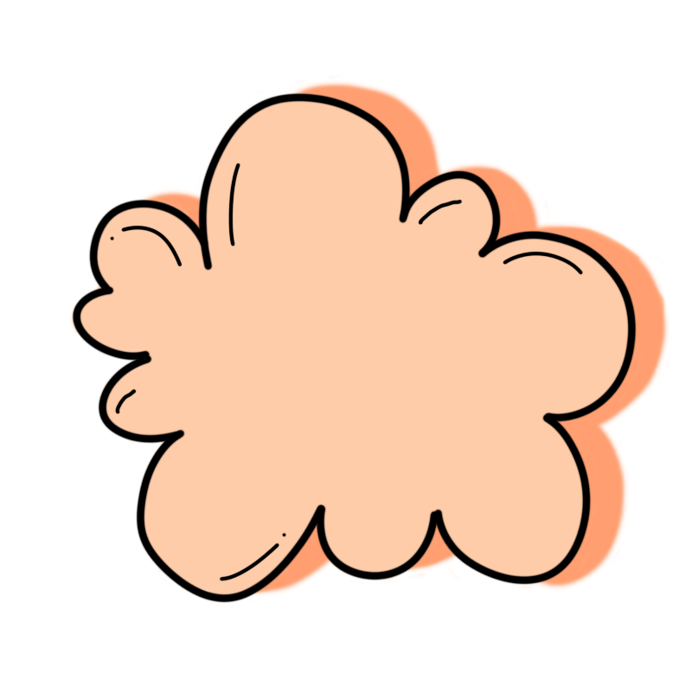
Cùng chia đoạn
1
Thỏ con phát hiện ra cây hồng. Cây chỉ có một quả, quả lại còn xanh. Thỏ nghĩ: “Chờ hồng chín, mình sẽ thưởng thức vị ngọt lịm của nó.”. Hằng ngày, thỏ chăm chỉ tưới nước cho cây. Ít lâu sau, quả hồng ngả vàng, rồi đỏ. Thỏ kiên nhẫn đứng đợi quả rơi xuống, vì nó không biết trèo cây.
Vừa lúc đó, có đàn chim bay đến, định ăn quả hồng. Thỏ hốt hoảng kêu lên:
– Hồng của tớ!
Thấy vậy, đàn chim cầu khẩn:
– Cho chúng tớ ăn nhé. Chúng tớ đói lả rồi.
Thỏ suy nghĩ một lát rồi đồng ý. Đàn chim ríu rít mổ ăn quả hồng.
2

Slide 13
3
Thỏ liếm môi, hỏi với lên:
– Hồng ngọt giống dưa hấu hay mật ong?
Đàn chim ngạc nhiên:
Cậu chưa ăn hồng bao giờ à?
Thỏ đỏ mặt lắc đầu. Đàn chim ái ngại:
– Đúng ra, chúng tớ không nên ăn hồng của cậu.
Thỏ nói:
– Tớ ăn, chỉ một mình tớ no bụng. Các cậu ăn thì cả đàn no bụng.
Đàn chim xúc động, cảm ơn thỏ rồi bay đi.
Vài ngày sau, thỏ đang ngồi nghỉ thì đàn chim lại bay đến:
– Chúng tớ tìm cậu mấy ngày nay. Này cậu, bên kia sườn núi có cây hồng đầy quả chín.
Rồi đàn chim đưa thỏ đến chỗ cây hồng lúc lỉu quả. Chúng tíu tít mổ nhiều quả chín mọng xuống cho thỏ. Đúng là một cơn mưa hồng!
(Theo Hà Nhi)
4

Slide 14


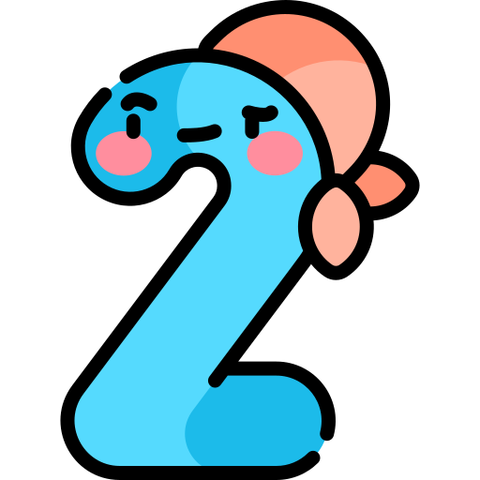
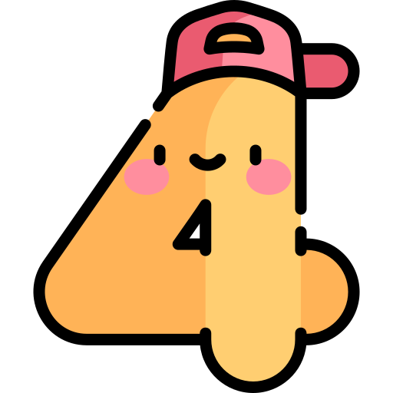
Luyện đọc từ khó
ríu rít
thưởng thức
cầu khẩn
lúc lỉu

Slide 15
1
Thỏ con phát hiện ra cây hồng. Cây chỉ có một quả, quả lại còn xanh. Thỏ nghĩ: “Chờ hồng chín, mình sẽ thưởng thức vị ngọt lịm của nó.”. Hằng ngày, thỏ chăm chỉ tưới nước cho cây. Ít lâu sau, quả hồng ngả vàng, rồi đỏ. Thỏ kiên nhẫn đứng đợi quả rơi xuống, vì nó không biết trèo cây.
Vừa lúc đó, có đàn chim bay đến, định ăn quả hồng. Thỏ hốt hoảng kêu lên:
– Hồng của tớ!
Thấy vậy, đàn chim cầu khẩn:
– Cho chúng tớ ăn nhé. Chúng tớ đói lả rồi.
Thỏ suy nghĩ một lát rồi đồng ý. Đàn chim ríu rít mổ ăn quả hồng.
2

Slide 16
3
Thỏ liếm môi, hỏi với lên:
– Hồng ngọt giống dưa hấu hay mật ong?
Đàn chim ngạc nhiên:
Cậu chưa ăn hồng bao giờ à?
Thỏ đỏ mặt lắc đầu. Đàn chim ái ngại:
– Đúng ra, chúng tớ không nên ăn hồng của cậu.
Thỏ nói:
– Tớ ăn, chỉ một mình tớ no bụng. Các cậu ăn thì cả đàn no bụng.
Đàn chim xúc động, cảm ơn thỏ rồi bay đi.
Vài ngày sau, thỏ đang ngồi nghỉ thì đàn chim lại bay đến:
– Chúng tớ tìm cậu mấy ngày nay. Này cậu, bên kia sườn núi có cây hồng đầy quả chín.
Rồi đàn chim đưa thỏ đến chỗ cây hồng lúc lỉu quả. Chúng tíu tít mổ nhiều quả chín mọng xuống cho thỏ. Đúng là một cơn mưa hồng!
(Theo Hà Nhi)
4

Slide 17
Luyện đọc câu dài
Vài ngày sau, thỏ đang ngồi nghỉ thì đàn chim lại bay đến:
– Chúng tớ tìm cậu mấy ngày nay. Này cậu, bên kia sườn núi có cây hồng đầy quả chín.
Rồi đàn chim đưa thỏ đến chỗ cây hồng lúc lỉu quả. Chúng tíu tít mổ nhiều quả chín mọng xuống cho thỏ. Đúng là một cơn mưa hồng!
Vài ngày sau, thỏ đang ngồi nghỉ thì đàn chim lại bay đến.

Slide 18




Yêu Cầu
LUYỆN ĐỌC
TRONG NHÓM
Phân công đọc theo đoạn.
Tất cả thành viên đều đọc.
Giải nghĩa từ cùng nhau.
Tiêu chí đánh giá
1. Đọc đúng.
2. Đọc to, rõ.
3. Đọc ngắt, nghỉ đúng chỗ.

Slide 19
Tiêu chí đánh giá
1. Đọc đúng.
2. Đọc to, rõ.
3. Đọc ngắt, nghỉ đúng chỗ.

Slide 20
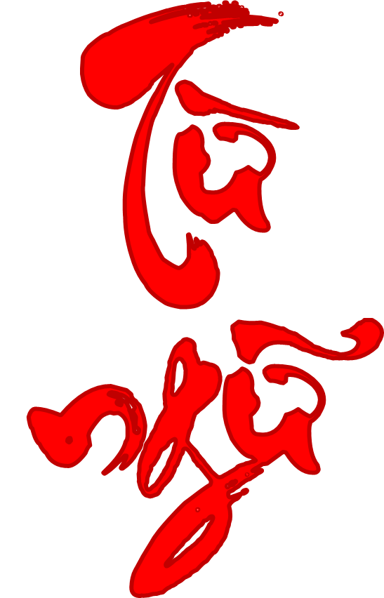
Lúc lỉu:
(chùm quả) sai trĩu xuống.
Tíu tít:
vẻ bận rộn, tất bật của nhiều người.

Slide 21
Thỏ con phát hiện ra cây hồng. Cây chỉ có một quả, quả lại còn xanh. Thỏ nghĩ: “Chờ hồng chín, mình sẽ thưởng thức vị ngọt lịm của nó.”. Hằng ngày, thỏ chăm chỉ tưới nước cho cây. Ít lâu sau, quả hồng ngả vàng, rồi đỏ. Thỏ kiên nhẫn đứng đợi quả rơi xuống, vì nó không biết trèo cây.
Vừa lúc đó, có đàn chim bay đến, định ăn quả hồng. Thỏ hốt hoảng kêu lên:
– Hồng của tớ!
Thấy vậy, đàn chim cầu khẩn:
– Cho chúng tớ ăn nhé. Chúng tớ đói lả rồi.
Thỏ suy nghĩ một lát rồi đồng ý. Đàn chim ríu rít mổ ăn quả hồng.
Thỏ liếm môi, hỏi với lên:
– Hồng ngọt giống dưa hấu hay mật ong?
Đàn chim ngạc nhiên:
Cậu chưa ăn hồng bao giờ à?

Slide 22
Thỏ đỏ mặt lắc đầu. Đàn chim ái ngại:
– Đúng ra, chúng tớ không nên ăn hồng của cậu.
Thỏ nói:
– Tớ ăn, chỉ một mình tớ no bụng. Các cậu ăn thì cả đàn no bụng.
Đàn chim xúc động, cảm ơn thỏ rồi bay đi.
Vài ngày sau, thỏ đang ngồi nghỉ thì đàn chim lại bay đến:
– Chúng tớ tìm cậu mấy ngày nay. Này cậu, bên kia sườn núi có cây hồng đầy quả chín.
Rồi đàn chim đưa thỏ đến chỗ cây hồng lúc lỉu quả. Chúng tíu tít mổ nhiều quả chín mọng xuống cho thỏ. Đúng là một cơn mưa hồng!
(Theo Hà Nhi)

Slide 23


Slide 24

?
1. Khi nhìn thấy cây hồng có quả xanh, thỏ đã nghĩ và làm gì?
?
2. Chuyện gì đã xảy ra khi thỏ đứng đợi quả hồng rụng xuống?
?
3. Vì sao thỏ nhường quả hồng cho đàn chim?
?
4. Kết hợp ý ở cột A với ý cột B sao cho phù hợp với nội dung bài đọc
?
5. Câu chuyện trên muốn nói với em điều gì?

Slide 25
?
1. Khi nhìn thấy cây hồng có quả xanh, thỏ đã nghĩ và làm gì?
Khi nhìn thấy cây hồng có quả xanh, thỏ con đã nghĩ chờ hồng chín, sẽ thưởng thức vị ngọt lịm của nó và thỏ đã chăm chỉ tưới nước cho cây hằng ngày.

Slide 26
?
2. Chuyện gì đã xảy ra khi thỏ đứng đợi quả hồng rụng xuống?
Khi thỏ đứng đợi quả hồng rụng xuống thì có đàn chim bay đến định ăn quả hồng.

Slide 27
?
3. Vì sao thỏ nhường quả hồng cho đàn chim?
Thỏ nhường quả hồng cho đàn chim vì biết đàn chim đang đói lả và cầu khẩn xin quả hồng.

Slide 28
Cầu khẩn:
tha thiết xin người khác điều gì.
Đói lả:
đói đến mức không thể đứng vững.

Slide 29
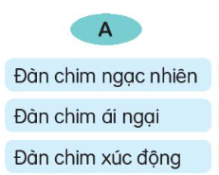
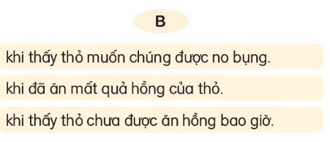
?
4. Kết hợp ý ở cột A với ý cột B sao cho phù hợp với nội dung bài đọc

Slide 30
?
5. Câu chuyện trên muốn nói với em điều gì?
Nếu yêu thương mọi người, chúng ta sẽ được nhận lại sự yêu thương.

Slide 31
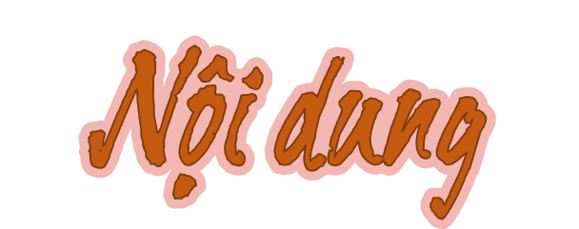
Bài đọc là sự quan tâm và giúp đỡ của thỏ con và đàn chim thể hiện qua sự chia sẻ quả hồng trên cây. Nếu dành yêu thương, dành điều tốt đẹp cho người khác, chúng ta cũng sẽ nhận lại được yêu thương cùng những điều tốt đẹp.

Slide 32


Slide 33
1
Thỏ con phát hiện ra cây hồng. Cây chỉ có một quả, quả lại còn xanh. Thỏ nghĩ: “Chờ hồng chín, mình sẽ thưởng thức vị ngọt lịm của nó.”. Hằng ngày, thỏ chăm chỉ tưới nước cho cây. Ít lâu sau, quả hồng ngả vàng, rồi đỏ. Thỏ kiên nhẫn đứng đợi quả rơi xuống, vì nó không biết trèo cây.
Vừa lúc đó, có đàn chim bay đến, định ăn quả hồng. Thỏ hốt hoảng kêu lên:
– Hồng của tớ!
Thấy vậy, đàn chim cầu khẩn:
– Cho chúng tớ ăn nhé. Chúng tớ đói lả rồi.
Thỏ suy nghĩ một lát rồi đồng ý. Đàn chim ríu rít mổ ăn quả hồng.
2

Slide 34
3
Thỏ liếm môi, hỏi với lên:
– Hồng ngọt giống dưa hấu hay mật ong?
Đàn chim ngạc nhiên:
Cậu chưa ăn hồng bao giờ à?
Thỏ đỏ mặt lắc đầu. Đàn chim ái ngại:
– Đúng ra, chúng tớ không nên ăn hồng của cậu.
Thỏ nói:
– Tớ ăn, chỉ một mình tớ no bụng. Các cậu ăn thì cả đàn no bụng.
Đàn chim xúc động, cảm ơn thỏ rồi bay đi.
Vài ngày sau, thỏ đang ngồi nghỉ thì đàn chim lại bay đến:
– Chúng tớ tìm cậu mấy ngày nay. Này cậu, bên kia sườn núi có cây hồng đầy quả chín.
Rồi đàn chim đưa thỏ đến chỗ cây hồng lúc lỉu quả. Chúng tíu tít mổ nhiều quả chín mọng xuống cho thỏ. Đúng là một cơn mưa hồng!
(Theo Hà Nhi)
4

Slide 35
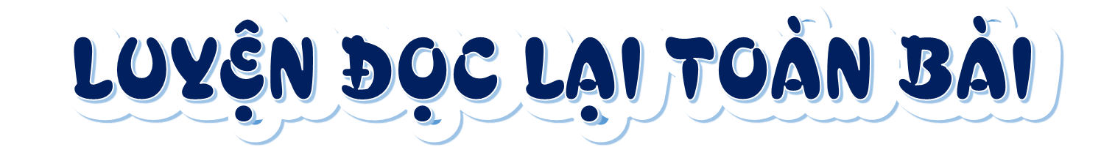
Giọng đọc: Chậm rãi
- Thỏ con: lúc hốt hoảng, lúc hơi buồn
- Đàn chim: lúc cầu khẩn, lúc ái ngại, lúc vui vẻ

Slide 36
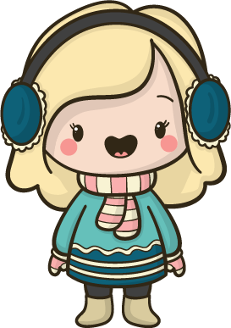


Tiêu chí đánh giá

Slide 37
2
Đọc đúng các từ khó, ngắt nghỉ chính xác
Đọc trôi chảy toàn bài, bước đầu biết thể hiện cảm xúc.
Hiểu nghĩa của các từ khó, hiểu nội dung bài đọc

Slide 38
